Slide 1
«Кисень – це вісь, навколо якої обертається вся земна хімія»

Slide 2
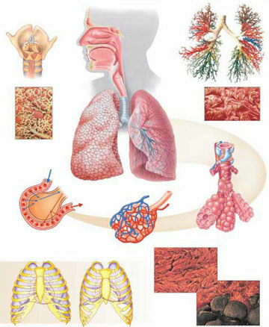
Тема уроку:
«ЗНАЧЕННЯ ДИХАННЯ.
СИСТЕМА ОРГАНІВ ДИХАННЯ»

Slide 3
Мета уроку:
Розширити знання про дихання як процес, необхідний для життя людини;
Познайомитись з особливостями будови дихальної системи людини;
Розкрити взаємозв’язок будови органів дихання з функціями, які вони виконують;
Виховувати бережливе ставлення до свого здоров’я.

Slide 4
План
Еволюція дихальної системи
Суть процесу дихання. Значення дихання
Будова і функції верхніх дихальних шляхів
Будова і функції нижніх дихальних шляхів

Slide 6
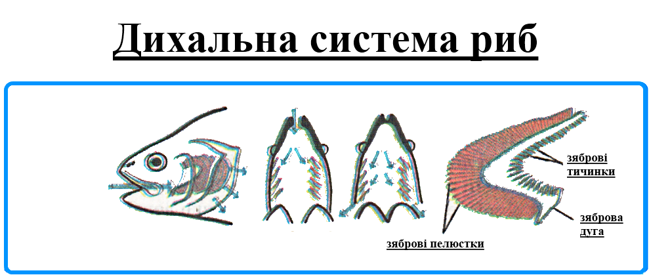

Slide 7
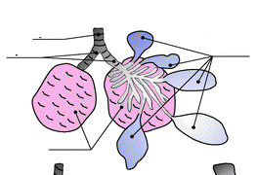
Подвійне дихання
Трахея
Повітряні мішки
Бронхи
Легені

Slide 8
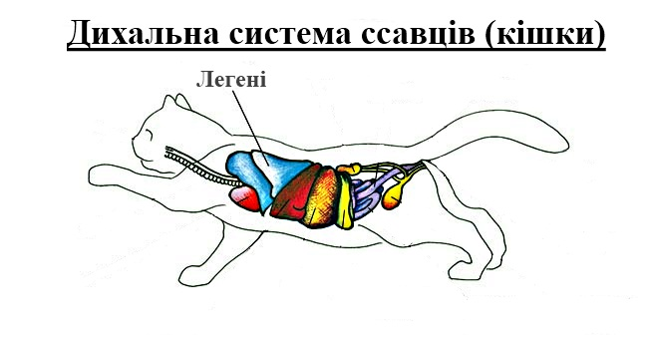

Slide 9
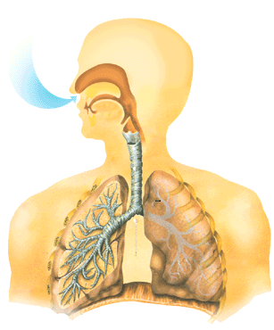
дихання
ДИХАННЯ – це
сукупність процесів, які забезпечують надходження в організм кисню, використання його для окиснення органічних речовин і виділення з нього вуглекислого газу.

Slide 10
А – 1 | Б - 2 | В - 3 | Г - 4 | Ґ - 5 | Д - 6 | Е - 7 | Є - 8 | Ж - 9 | З – 10
И – 11 | І - 12 | Ї - 13 | Й - 14 | К - 15 | Л - 16 | М - 17 | Н - 18 | О - 19 | П - 20
Р – 21 | С - 22 | Т - 23 | У - 24 | Ф - 25 | Х - 26 | Ц - 27 | Ч - 28 | Ш - 29 | Щ - 30
Ь - 31 | Ю - 32 | Я - 33
А – 1 | Б - 2 | В - 3 | Г - 4 | Ґ - 5 | Д - 6 | Е - 7 | Є - 8 | Ж - 9 | З – 10
И – 11 | І - 12 | Ї - 13 | Й - 14 | К - 15 | Л - 16 | М - 17 | Н - 18 | О - 19 | П - 20
Р – 21 | С - 22 | Т - 23 | У - 24 | Ф - 25 | Х - 26 | Ц - 27 | Ч - 28 | Ш - 29 | Щ - 30
Ь - 31 | Ю - 32 | Я - 33
10 – 6 – 12 – 14 – 22 – 18 – 32 – 8 4 – 1 – 10 – 19 – 19 – 2 – 17 – 12 - 18 17 – 12 – 9 – 19 – 21 – 4 – 1 – 18 – 12 – 10 – 17 – 19 – 17 12 10 – 19 – 3 – 18 – 12 – 29 - 18 – 12 – 17 22 – 7 – 21 – 7 – 6 – 19 – 3 – 11 – 30 – 7 – 17

Slide 11
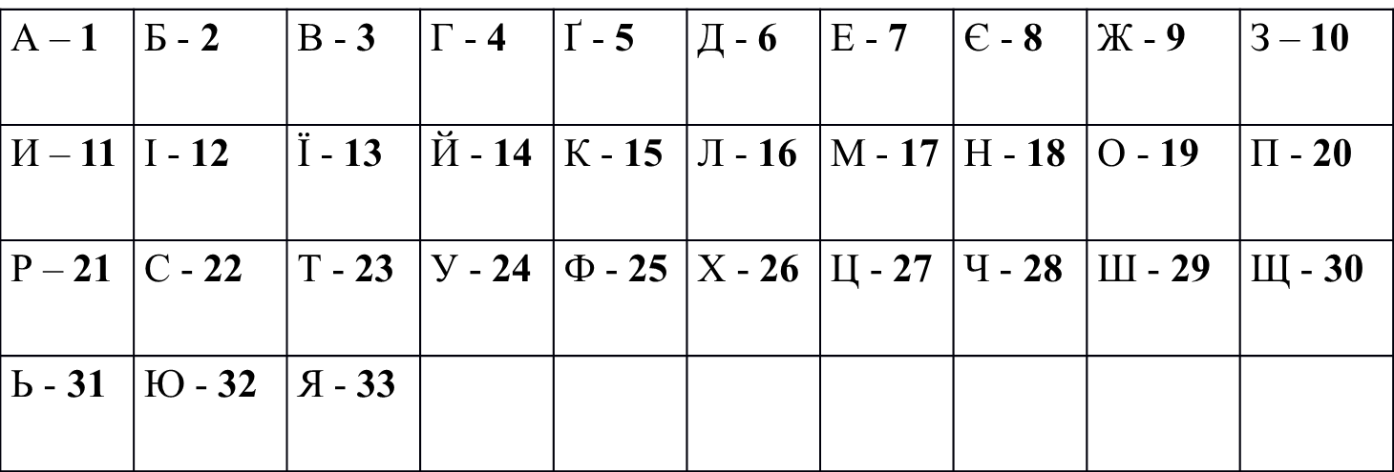
8 3 – 1 – 9 – 16 – 11 – 3 – 11 – 17 28 – 11 – 18 – 18 – 11 – 15 – 19 – 17 23 – 7 – 21 – 17 – 19 – 21 – 7 – 4 – 24 – 16 – 33 – 27 – 12 – 13

Slide 12
3 – 11 – 15 – 19 – 18 – 24 – 8 25 – 24 – 18 – 15 – 27 – 12 – 32 3 – 11 – 6 – 12 – 16 – 7 – 18 – 18 – 33

Slide 13
7 – 16 – 7 – 17 – 7 – 18 – 23 – 11 22 – 11 – 22 – 23 – 7 – 17 – 11 10 – 24 – 17 – 19 – 3 – 16 – 32 – 32 – 23 – 31 18 – 32 – 26 12 24 – 23 – 3 – 19 – 21 – 32 – 32 – 23 – 31 4 – 19 – 16 – 19 – 22 – 19 – 3 – 11 – 14 1 – 20 – 1 – 21 – 1 – 23

Slide 14
Значення дихання
1. Здійснює газообмін між організмом та зовнішнім середовищем
2. Є важливим чинником терморегуляції
3. Виконує функцію виділення (наприклад, вода, вуглекислий газ, бактерії)
4. Елементи системи зумовлюють нюх і утворюють голосовий апарат

Slide 15
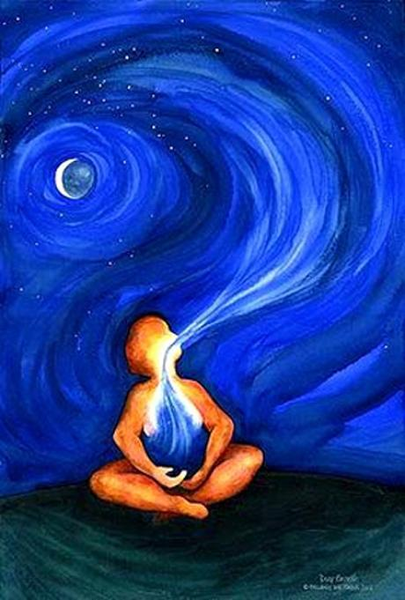
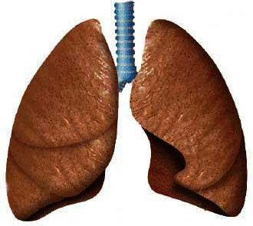
Види дихання
ДИХАННЯ
Зовнішнє:
обмін газів між
навколишнім середовищем
і легенями
Внутрішнє:
окиснювальні процеси
в клітинах, внаслідок
яких виділяється енергія
для життєдіяльності
Перенесення
газів
кров’ю

Slide 16
Органи дихання
Дихальна система
Повітроносні шляхи
Легені
Верхні
Носова порожнина
Носоглотка
Глотка
Нижні
Гортань
Трахея
Бронхи

Slide 17
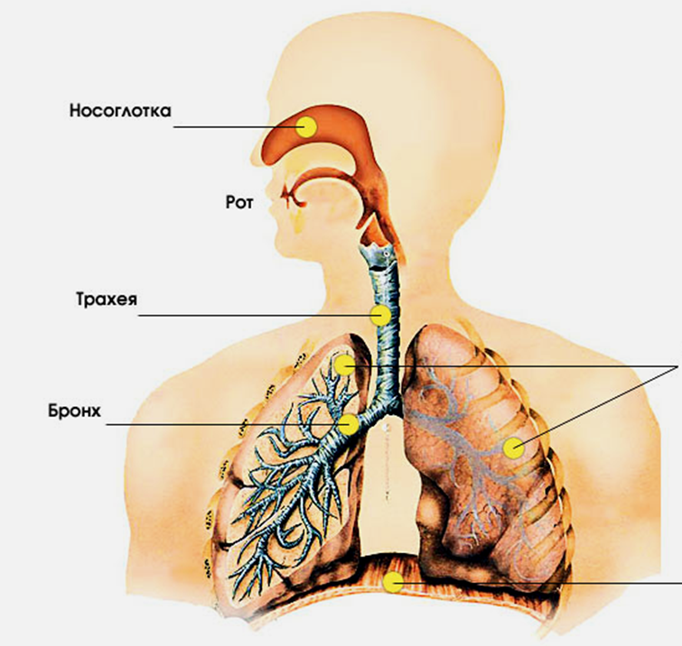
Легені
Діафрагма

Slide 18
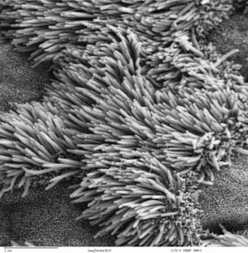
Органи дихання
Всі повітроносні шляхи вистелені війчастим епітелієм. Це має захисне значення для затримання дрібних частинок, які потрапляють із повітря: пилу, бруду, бактерій,
вірусів, …

Slide 19
Органи | Будова | Функції
Носова порожнина
Носоглотка, глотка
Гортань
Трахея
Бронхи
Легені

Slide 20
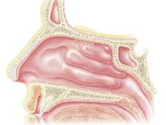
НОСОВА ПОРОЖНИНА
Органи дихання
Носова порожнина – початковий етап
дихальної системи.
Вона поділяється кістково-хрящовою
перегородкою на дві половини – ліву та
праву.
У кожній з них є три звивисті
носові ходи: верхній, середній
та нижній.

Slide 21
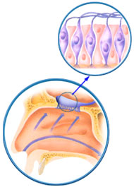
Органи дихання
НОСОВА ПОРОЖНИНА
А у слизовій оболонці
верхнього носового ходу містяться рецептори
нюхового аналізатора.
Якщо до носової порожнини потрапляють м/о або речовини з різким запахом, рецептори подразнюються і виникає захисний рефлекс – чхання.

Slide 22
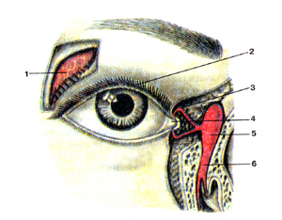
Органи дихання
НОСОВА ПОРОЖНИНА
До нижнього носового ходу
відкривається носослізний
канал.

Slide 23
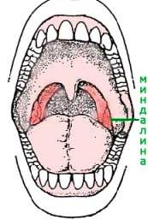
Органи дихання
НОСОГЛОТКА
Пройшовши через носову порожнину, повітря потрапляє до носоглотки, де є скупчення лімфатичних вузлів – мигдалики, які слугують захисним бар’єром дихальних шляхів.

Slide 24
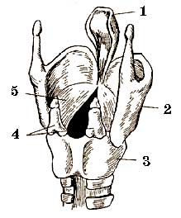
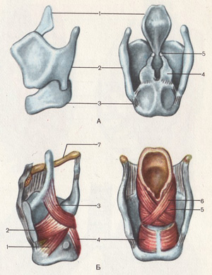
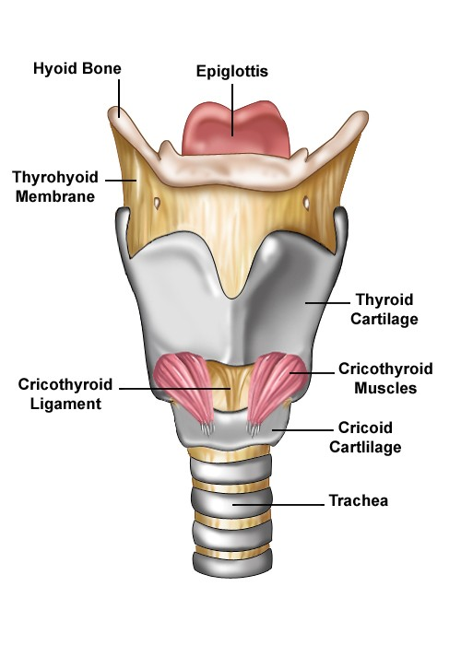
Органи дихання
ГОРТАНЬ
Через носоглотку повітря поступає в гортань, що утворена з 9 хрящів і має лійкоподібну форму. Найбільші хрящі – це щитоподібний, перснеподібний та надгортанний.

Slide 25
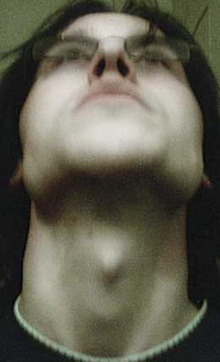
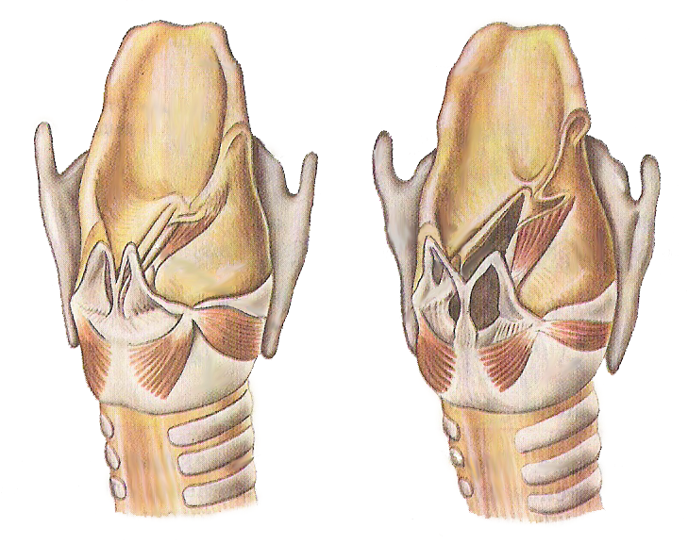
Органи дихання
ГОРТАНЬ
Хрящі гортані між собою з’єднані суглобами, зв’язками та м’язами. Хрящові пластинки перснеподібного хряща сполучаються майже під прямим кутом і утворюють кадик.

Slide 26
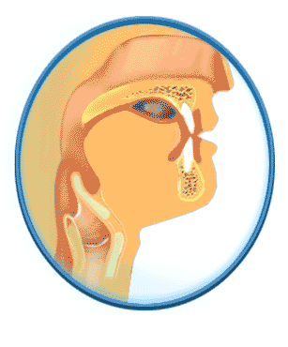
Органи дихання
Під час ковтання їжі надгортанний хрящ опускається вниз.

Slide 27
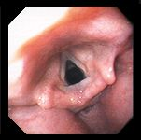
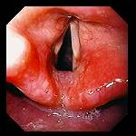
Органи дихання
ГОЛОСОВИЙ АПАРАТ
Голосовий апарат складається з двох голосових зв’язок та голосової щілини. Коли людина мовчить – голосова щілина має трикутну форму.

Slide 28
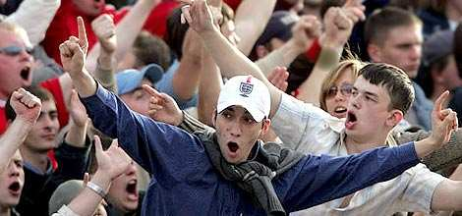
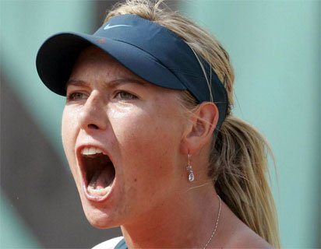
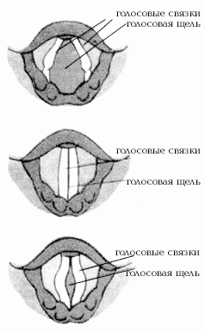

Органи дихання
УТВОРЕННЯ ЗВУКІВ
Звук утворюється тоді, коли видихуване повітря проходить через голосову щілину, яка при цьому звужується.
При проходженні
повітря голосові зв’язки коливаються. Вони можуть здійснювати від 80 до 10 000 коливань за секунду.

Slide 29
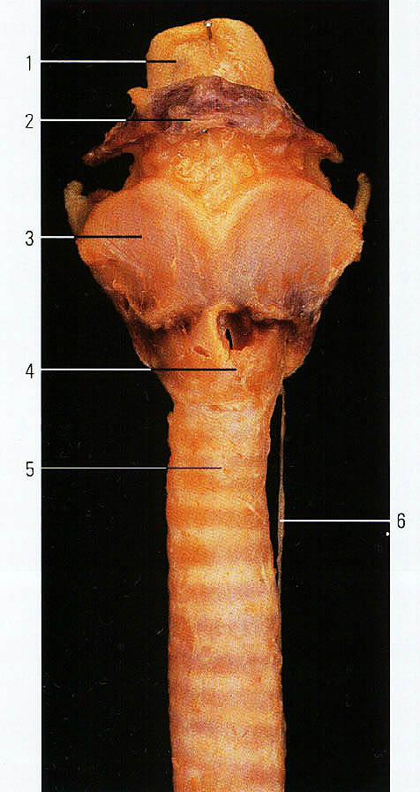
Органи дихання
ТРАХЕЯ
Далі повітря поступає в трахею, яка має форму трубки довжиною 10-14 см. Складається вона з 15-20 хрящових півкілець, які не дозволяють затримуватись повітрю при різноманітних рухах шиї. Позаду від трахеї розміщений стравохід.

Slide 30
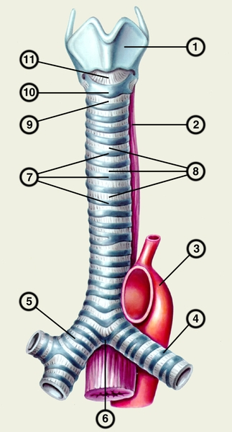
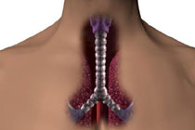
Органи дихання
ТРАХЕЯ
Слизова оболонка трахеї вистелена епітелієм: залозистим та війчастим, що виконують захисну функцію. На рівні 5 грудного хребця нижній кінець трахеї поділяється на два бронхи.

Slide 31
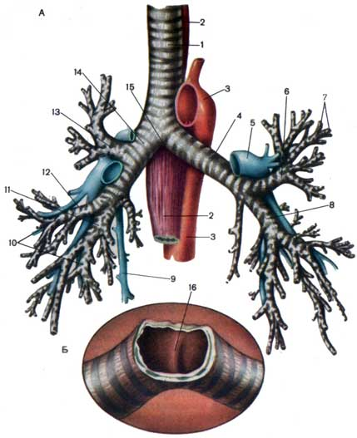
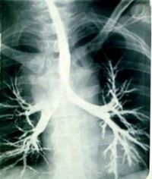
Органи дихання
БРОНХИ
Бронхи входять у ліву і праву легені. Правий бронх поділяється на три гілки, а лівий на дві. Тому правий бронх товщий за
лівий.

Slide 32
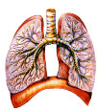
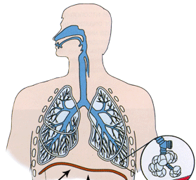
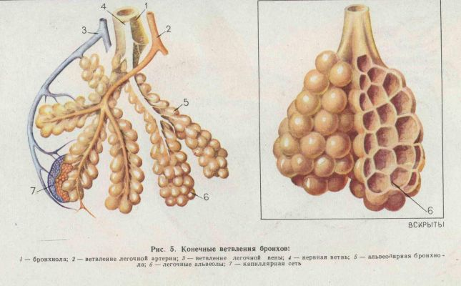
Органи дихання
БРОНХИ
У кожній легені бронхи галузяться на бронхіоли, утворюючи бронхіальне дерево. Бронхіоли закінчуються легеневими пухирцями – альвеолами. Їх нараховують близько 300 млн.

Slide 33
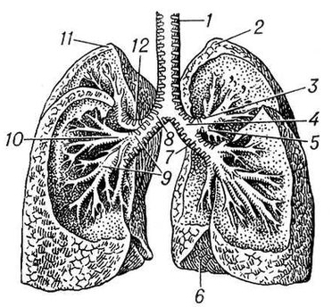
Органи дихання
БРОНХІАЛЬНЕ ДЕРЕВО

Slide 34
Органи дихання
ЛЕГЕНЕВІ ПУХИРЦІ
Всю площу легень утворюють легеневі пухирці – альвеоли. Загальна поверхня всіх легеневих пухирців перевищує 100 кв.м.

Slide 35
Органи дихання
ЛЕГЕНЕВІ ПУХИРЦІ
Легеневі пухирці вкриті густою сіткою кровоносних капілярів малого кола кровообігу.

Slide 36
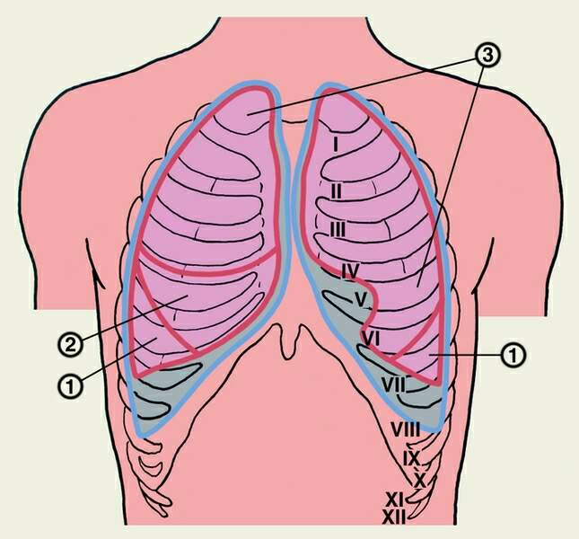
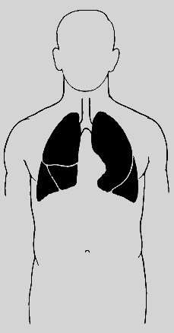
Органи дихання
ЛЕГЕНІ
Парні органи дихання, що займають майже всю площу грудної порожнини.

Slide 37
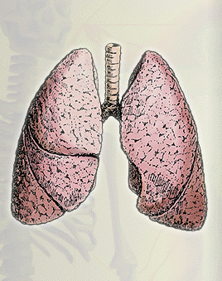
Органи дихання
ЛЕГЕНІ
Права легеня складається з трьох долей, а ліва з двох.

Slide 38
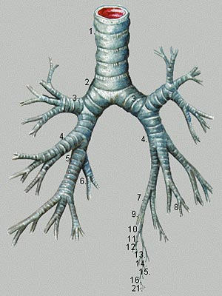
Органи дихання
ПОЯСНИТИ!
Чому правий бронх
поділяється на три гілки, а лівий на дві? У який бронх може потрапити чужорідне тіло?

Slide 39
Органи дихання
ЛЕГЕНІ
Через легені за 1 хвилину проходить близько 100 л повітря.

Slide 40
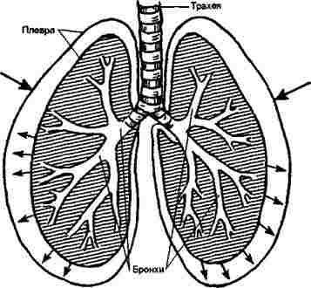
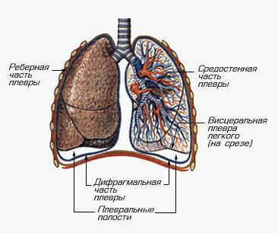
Органи дихання
ПЛЕВРА
Зовні легені вкриті сполучнотканинною оболонкою – плеврою, яка має два листки: легенева плевра та пристінкова. Легенева прилягає до легень, а пристінкова до ребер.

Slide 41
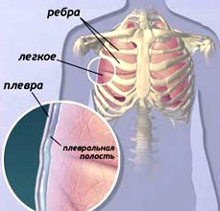
Органи дихання
ПЛЕВРА
Між листками плеври знаходиться плевральна порожнина, яка завжди заповнена плевральною рідиною.
Ця рідина змочує поверхні листків і зменшує тертя між ними під час дихальних рухів.

Slide 42
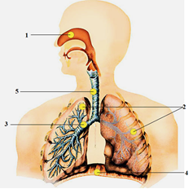
Органи дихання
ПЕРЕВІРТЕ СЕБЕ:
назвіть органи дихання, позначені цифрами
1) ……………
2) ……………
3) ……………
4) ……………
5) ……………

Slide 43
Органи дихання
ПЕРЕВІРТЕ СЕБЕ:
встановіть відповідність між органами дихання і функцією, що вони виконують
1. Носова порожнина а) має рідину для
зменшення тертя;
2. Гортань б) зволоження повітря,
затримання бруду;
3. Трахея в) вільне проходження
і бронхи повітря;
4. Легені г) утворення звуків,
рефлекторний кашель;
5. Плевра д) газообмін через
альвеоли та капіляри
малого кола кровообігу.

Slide 44
Органи дихання
ПЕРЕВІРТЕ СЕБЕ
1. Носова порожнина а) має рідину для
зменшення тертя;
2. Гортань б) зволоження повітря,
затримання бруду;
3. Трахея в) вільне проходження
і бронхи повітря;
4. Легені г) утворення звуків,
рефлекторний кашель;
5. Плевра д) газообмін через
альвеоли та капіляри
малого кола кровообігу.

Slide 45
Домашнє завдання
Опрацювати § 13, 14
Підготувати повідомлення на тему: «Вплив тютюну на дихальну систему»

Slide 46
Дякую за увагу!

